Slide 1
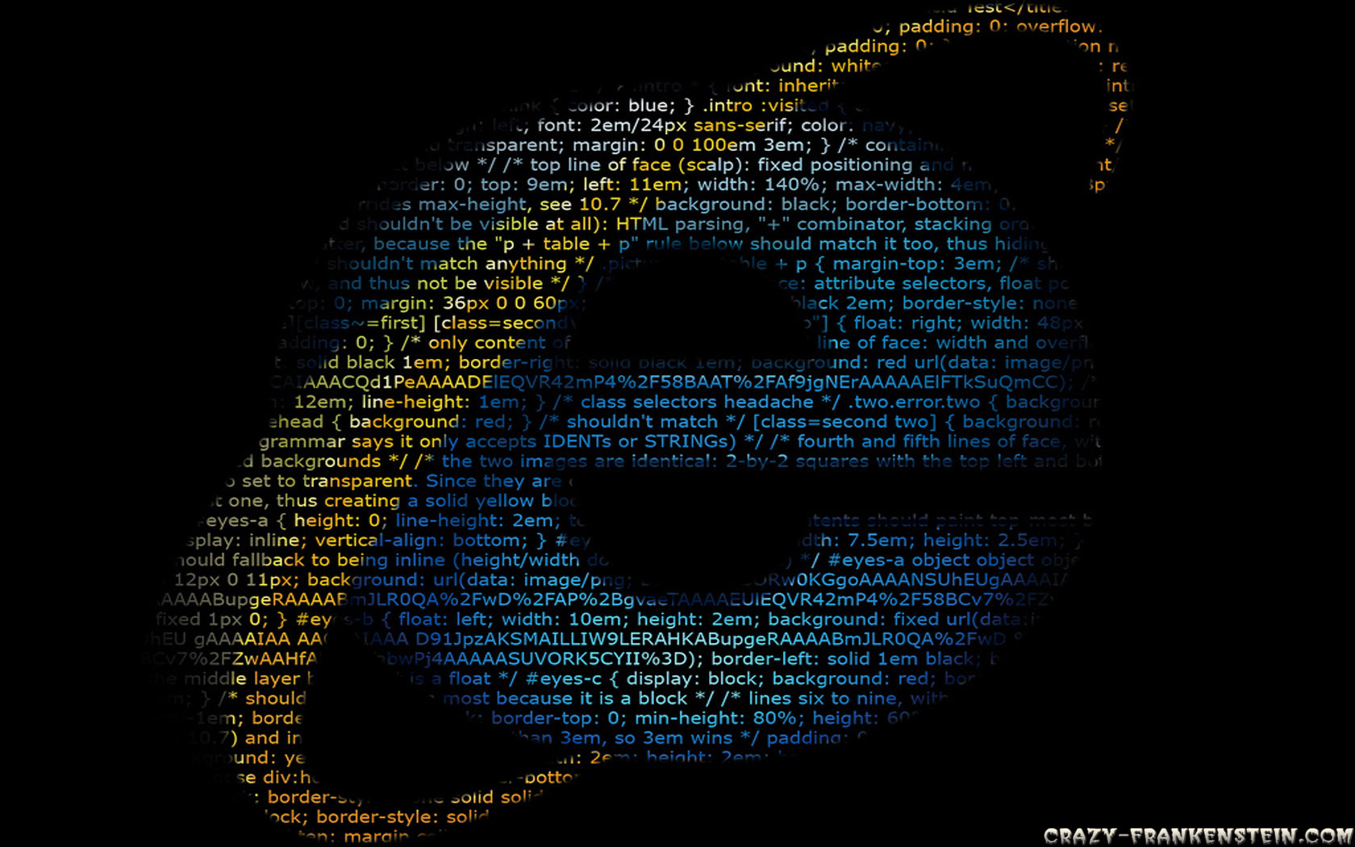
Programando para Web
Submit, ajax e jQuery

Slide 2

Conteúdo
Web
HTML
ASP.NET
Ajax
jQuery

Slide 3
Web

Slide 4





Browsers
1990 –WorldWideWeb
1994 - Netscape
1995 – Internet Explorer
1999 - XMLHttpRequest
2004 – Firefox
2006 - jQuery
2008 – Google Chrome
Microsoft Exchange Server 2000

Slide 5
HTML forms

Slide 6
input
textarea
select

Slide 7
input
textarea
select

Slide 8
The Input Element
TEXT
PASSWORD
CHECKBOX
RADIO
SUBMIT
RESET
FILE
HIDDEN
IMAGE
BUTTON

Slide 9
ASP.NET

Slide 10
1998 – ASP 3.0
2002 – ASP.NET 1.0
2003 – ASP.NET 1.1
2007 - ASP.NET MVC CTP
2009 - ASP.NET MVC 1.0
2010 - ASP.NET MVC 2.0 + ASP.NET 4.0
2011 - ASP.NET MVC 3.0
2011 - ASP.NET MVC 4.0 Developer Preview

Slide 11
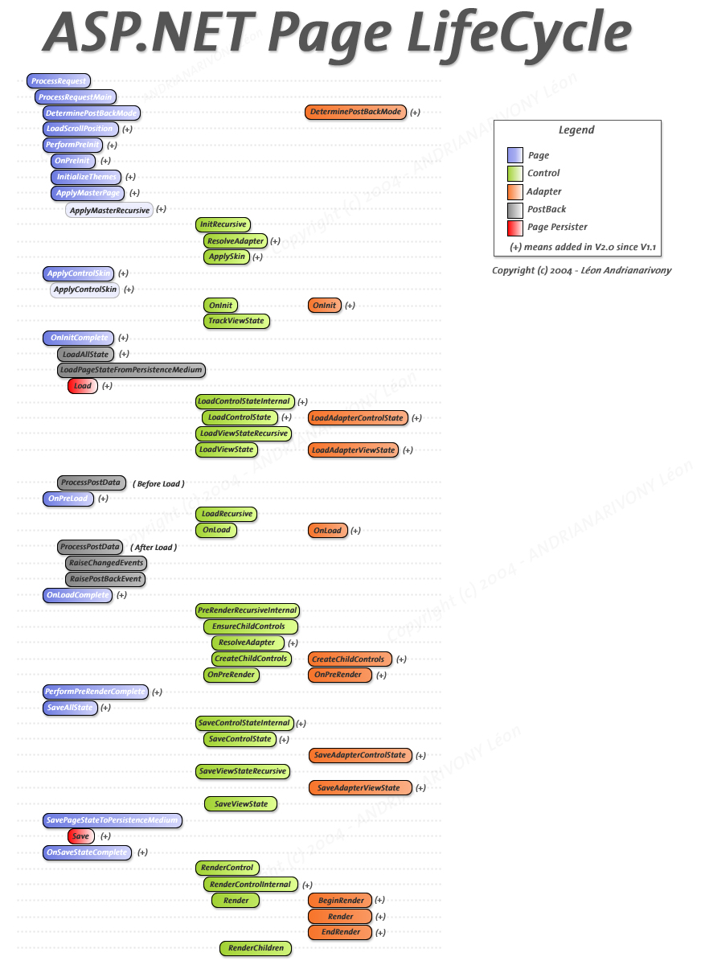
ASP.NET – Ciclo de vida da página

Slide 13
//Fixme

Slide 14

ASP.NET MVC 3

Slide 15
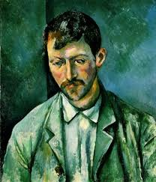
ASP.NET 4.0

Slide 16
Asp.Net ViewState

Slide 17
Input hidden: __VIEWSTATE
Firefox + Firebug + Fiddler
Projeto de exemplos

Slide 20
Apollo:
Oficina – Diagnóstico (fluxo total: 8MB+)

Slide 21
Ajax

Slide 22

Ajax
Asynchronous Javascript and XML
"Javascript e XML Assíncronos”
Desde o ano 2000
XMLHttpRequest e XMLHttpResponse;
JavaScript fazendo a junção entre os elementos.

Slide 23

Os quatro princípios de Ajax
O navegador hospeda uma aplicação, e não conteúdo
O servidor fornece dados, e não conteúdo
A interação do utilizador com a aplicação pode ser flexível e contínua
Real codificação requer disciplina

Slide 24
jQuery

Slide 25
jQuery
Biblioteca javascript
Simplifica o desenvolvimento
Padrão, muito material e exemplos
trends
Visual Studio coloca no projeto MVC
Microsoft ajudou no código do jQuery.UI
“The war between business models is over. Open source has won.” link

Slide 26
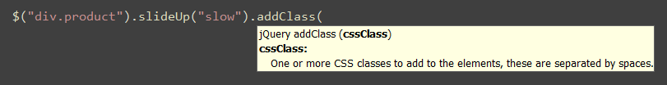
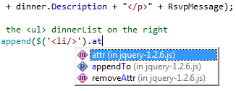
Visual Studio - Autocompletes
jQuery 1.4.1 Intellisense with Visual Studio
ReSharper 6

Slide 27

Seletores
Procure o que você quer
Irmão, filho, pai, impar, primeiro, ultimo, tipo...
jQuery Selectors
SelectorGadget

Slide 28
jQuery
•Moving Elements:
append(), appendTo(), before(), after(),
•Attributes
css(), attr(), html(), val(), addClass()
•Traversing
find(), is(), prevAll(), next(), hasClass()
•Events
bind(), trigger(), unbind(), live(), click()
•Ajax
get(), getJSON(), post(), ajax(), load()

Slide 29
jQuery UI
Temas:
themeroller
Controles:
Demos , Checkbox, Datepicker, ...
Opções de Efeitos:
Easing

Slide 30
Efeitos
http://api.jquery.com/category/effects/
http://api.jquery.com/animate/
http://api.jquery.com/slideDown/

Slide 31
Plug-ins
quicksand
prettyPhoto
popeye
image-menu
droping-curtain
spritely
Circulate
flip
cloud-zoom
interactive-picture
20-demos-showing-advanced-jquery-effects
advanced-jquery-effects

Slide 32
AJAX
Exemplo de submit
Dados são passados via POST ou GET
Exemplo com jQuery ajax
Serialização Automática
POST ou GET
function CallBack()
Comparativo de dados trafegados

Slide 33
Links
jquery.com/
jQuery UI - Home
http://visualjquery.com/
http://codylindley.com/jqueryselectors/
Plugins (deliciuos search)

